Slide 1



CRACK THE CODE
RoBERTa FOR
FAKE NEWS
GRUPO:
Samsung Big data
That’s what she said
PRESENTAN:
FECHA:
Arancibia Sedano Joselin Gianella
Barrera Huamanlazo Miguel Sebastian
2/11/2023

Slide 2


CRACK THE CODE
1
Introducción
2
Objetivos
Índice
3
Plan detalle
4
Cronograma
5
Bibliografía

Slide 3
CRACK THE CODE
INTRODUCCIÓN

Slide 4



CRACK THE CODE
Descripción y contexto

Slide 5
CRACK THE CODE
OBJETIVOS

Slide 6

CRACK THE CODE
OBJETIVO GENERAL
Entrenar el modelo RoBERTa en español con el propósito de mejorar la detección de fake news en español, contribuyendo así a la mitigación de la difusión de información falsa y engañosa en el ámbito de habla hispana

Slide 7

CRACK THE CODE
OBJETIVOS ESPECÍFICOS
Recopilar y curar un conjunto de datos en español que incluya noticias auténticas y noticias falsas, asegurando la representación adecuada de diversos temas y estilos de escritura.
Configuración de hiperparámetros específicos del idioma y la tokenización adecuada.
Entrenar el modelo RoBERTa en el conjunto de datos en español utilizando técnicas de aprendizaje profundo, como el ajuste fino, con el objetivo de desarrollar un modelo de detección de fake news eficaz en español.

Slide 8
CRACK THE CODE
PLAN DETALLE

Slide 9
CRACK THE CODE
Mapeo y ETL
ENTRENAR
EVALUAR
DESPLEGAR
PLAN Y DETALLE
Obtener datos desde diversas fuentes, como bases de datos, archivos, o servicios web.
Limpiar, estructurar y enriquecer los datos para que sean coherentes y útiles.
Insertar los datos transformados en una base de datos o almacén de datos de destino.
Asegurarse de que los datos cargados sean precisos y coherentes.
Separar los datos en conjuntos de entrenamiento, validación y prueba para evaluar el rendimiento del modelo.
Alimentar el modelo con los datos de entrenamiento y ajustar sus parámetros para minimizar la función de pérdida, lo que implica la iteración a través de los datos varias veces (épocas).
Evaluar el rendimiento del modelo en el conjunto de validación para ajustar hiperparámetros y evitar el sobreajuste.
Evaluar el rendimiento del modelo en el conjunto de validación para ajustar hiperparámetros y evitar el sobreajuste.
Desplegar el modelo entrenado en una aplicación o sistema para su uso práctico.
Actividades a desarrollar

Slide 10


Mapeo y ETL

Slide 11
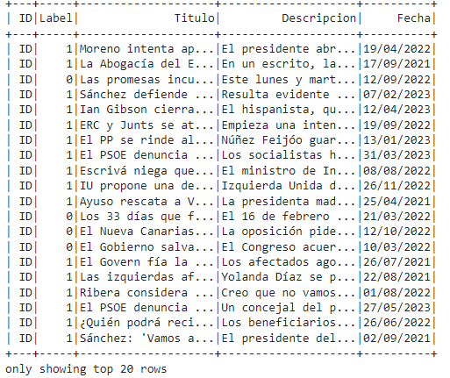
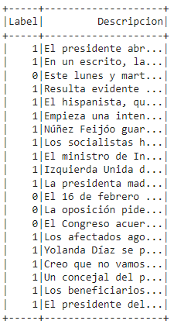
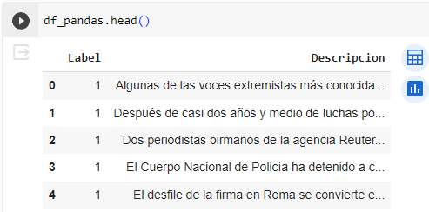
Mapeo y ETL

Slide 12
ENTRENAR

Slide 13
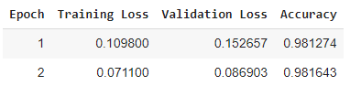
EVALUAR

Slide 14
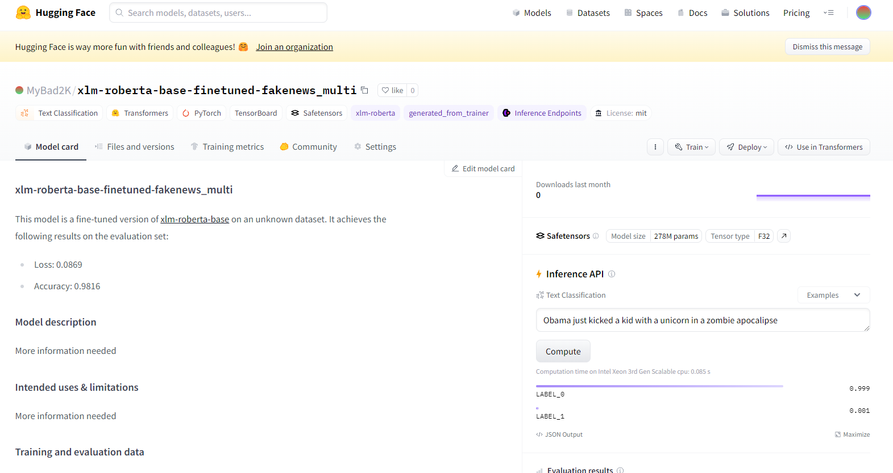
DESPLEGAR

Slide 15

CRACK THE CODE
INTEGRANTE | RESPONSABILIDAD
MIGUEL | ETL
MIGUEL | ENTRENAR
JOSELIN | EVALUAR
JOSELIN | DESPLEGAR
ASIGNACIÓN DE RESPONSABILIDADES

Slide 16


Slide 17
CRACK THE CODE
RECURSOS
NECESARIOS
Conjuntos de datos etiquetados de noticias en español
Hardware, 9GB RAM, 30GB de almacenamiento
Software para el entrenamiento del modelo (librerías de pytorch, transformers, hugging-face, pyspark)

Slide 18
CRACK THE CODE
CRONOGRAMA

Slide 19
Cronograma
CRACK THE CODE
Etapas | Actividades | 3/11 | 6/11 | 10/11 | 14/11 | 17/11 | 18/11 | 20/11
ETL | Conseguir datasets de noticias en español
ETL | Limpiar los datasets
ETL | Cargar los datasets con pyspark
Training | Cargar el modelo RoBERTa y evaluar las métricas claves
Training | Tokenizar las entradas y entrenar
Assessment | Evaluar las métricas claves del modelo nuevo y compararlas
Assessment | Evaluar las respuestas con nuevos datos
Deploy | Desplegar el modelo en HuggingFace
Deploy | Probar el modelo en HuggingFace

Slide 20
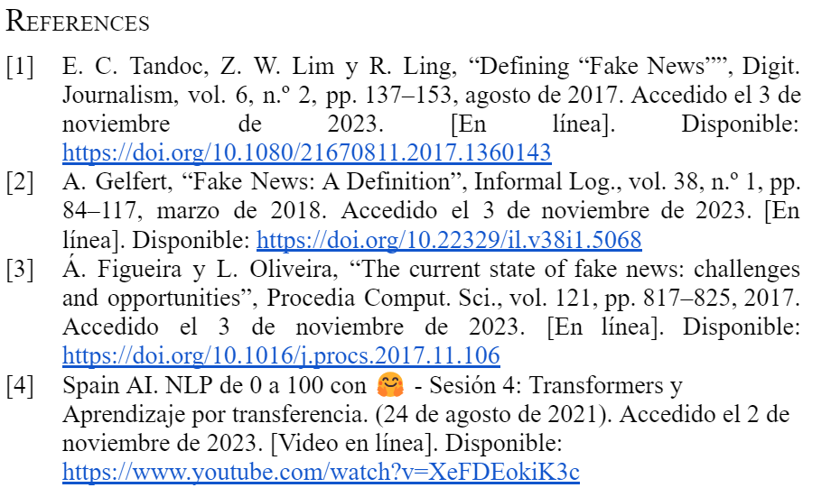
Referencias

